Slide 1

Día, Fecha: | JUEVES, 05/02/2026
Hora de inicio: | 17:20
ANÁLISIS Y DISEÑO DE SISTEMAS 2
SECCIÓN B
Escuela de Ingeniería en Ciencias y Sistemas
Abdiel Fernando José Otzoy Otzín

Slide 2


Patrones de Diseño
Análisis y Diseño de Sistemas 2
Inicio 17:20
Universidad de San Carlos de Guatemala
Facultad de Ingeniería
Escuela de Ingeniería de Ciencias y Sistemas
Jueves 23/07/2026

Slide 3
Agenda
01
02
03
04
05
06
Lectura de la práctica 1
Patrones de diseño
SOLID
Frameworks y liberías
Foro de la semana
Dudas y comentarios

Slide 4
01
Lectura de la practica 1

Slide 5
Competencia Que Desarrollaremos
Diseñar y aplicar patrones de diseño de software utilizando principios de diseño y catálogos de estilos garantizando la calidad estructural y de comportamiento del sistema.

Slide 6
02
Patrones de Diseño

Slide 7
¿Qué es un patrón?
Un "patrón" puede referirse a varias cosas, pero generalmente implica un modelo, regla o estructura repetitiva que se observa en objetos, eventos o datos. En términos generales, un patrón es una regularidad o disposición predecible que se puede identificar y utilizar para comprender o predecir fenómenos.

Slide 8
¿Qué es un patrón de diseño?
“Un patrón de diseño es una solución comprobada a un problema común en un contexto específico. No es código, sino una guía para resolver un problema de diseño que se repite en el desarrollo de software”.
Head First Design Patterns
Autores: Eric Freeman, Elisabeth Robson, Bert Bates, Kathy Sierra
Año: 2004
“Un patrón de diseño es una descripción de objetos y clases que se comunican y están personalizados para resolver un problema general de diseño en un contexto específico”.
Design Patterns: Elements of Reusable Object-Oriented Software
Autores: Erich Gamma, Richard Helm, Ralph Johnson, John Vlissides (Gang of Four - GoF)
Año: 1994

Slide 9
Un patrón de diseño es una solución reutilizable y comprobada para resolver un problema común que ocurre durante el diseño de software orientado a objetos.
No es una función ni una librería: es una plantilla de solución que se puede adaptar al código según el contexto.

Slide 10
Importancia de los Patrones de Diseño
Reutilización de soluciones:
Permiten resolver problemas comunes con soluciones ya probadas y eficientes.
Mejora la comprensión
Facilitan la comunicación entre desarrolladores usando un lenguaje común.
Diseño limpio y estructurado
Promueven la separación de responsabilidades y un bajo acoplamiento.
Mantenibilidad
El código es más modular, legible y fácil de modificar.
Escalabilidad
Facilitan agregar nuevas funcionalidades sin romper el sistema.
Los patrones representan un conocimiento colectivo de la comunidad experta.

Slide 11
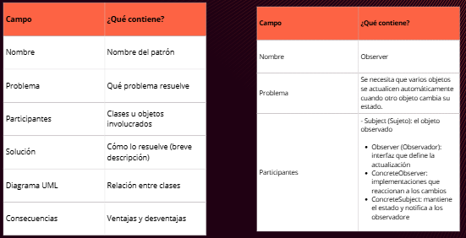
Formato Estandar Para Documentar

Slide 12
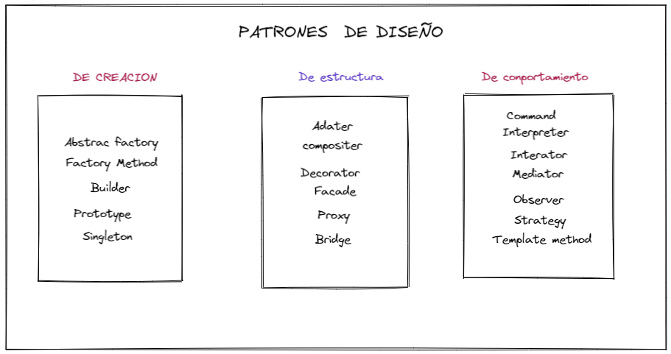
TIPOS DE PATRONES DE DISEÑO

Slide 13
Principios de Diseño en Software Orientado a Objetos
Los principios de diseño son reglas o buenas prácticas que ayudan a construir software modular, mantenible, reutilizable y fácil de entender.
Son la base para aplicar correctamente los patrones de diseño.
¿Por qué son importantes?
Permiten organizar el código de forma coherente y flexible.
Reducen la complejidad del software
Facilitan la colaboración en equipos grandes

Slide 14
03
SOLID

Slide 15
SRP: THE SINGLE RESPONSIBILITY
PRINCIPLE
Human
resources
Financial resources
Physical resources
The project team is responsible for the successful execution of the project. Our team is composed of experienced professionals with the necessary skills and expertise to complete the project on time and within budget
Our project budget is $100,000. This budget includes all expenses associated with the project, including salaries and equipment. We have allocated these resources to ensure that we are able to complete the project within budget
Our project requires a number of specialized pieces of equipment. We will be using [insert equipment and their functions]. All equipment is in good working condition and has been tested and calibrated prior to use

Slide 16
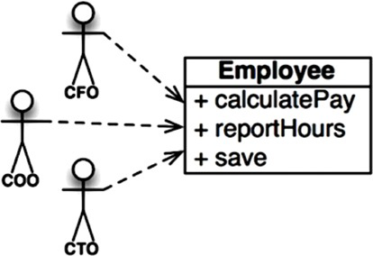
SRP: THE SINGLE RESPONSIBILITY
PRINCIPLE
El Principio de Responsabilidad Única (SRP) establece que una clase debe tener una sola razón para cambiar, es decir, debe encargarse de una única responsabilidad o función dentro del sistema.

Slide 17
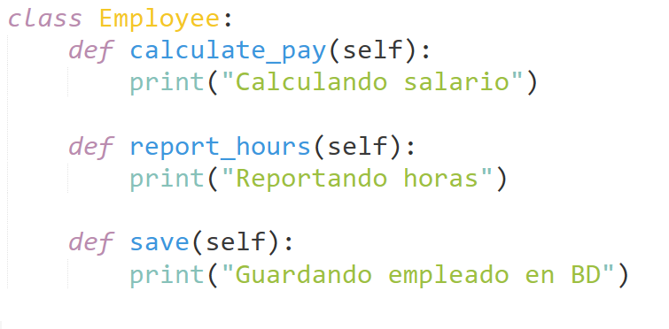
Viola SRP (Single Responsibility Principle)

Slide 18
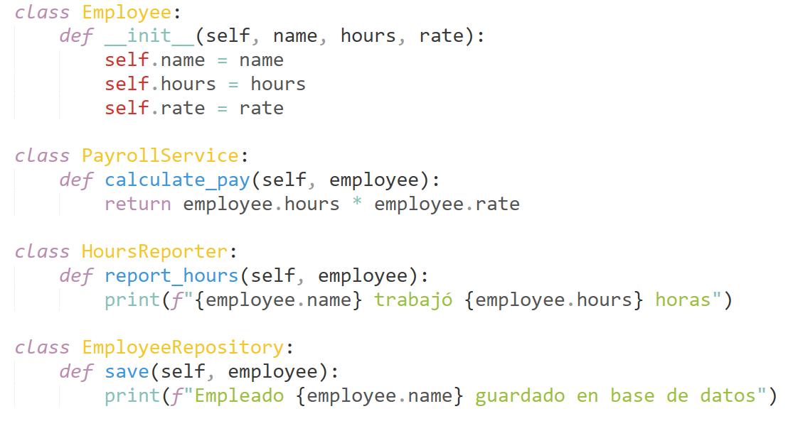
Solucion

Slide 19
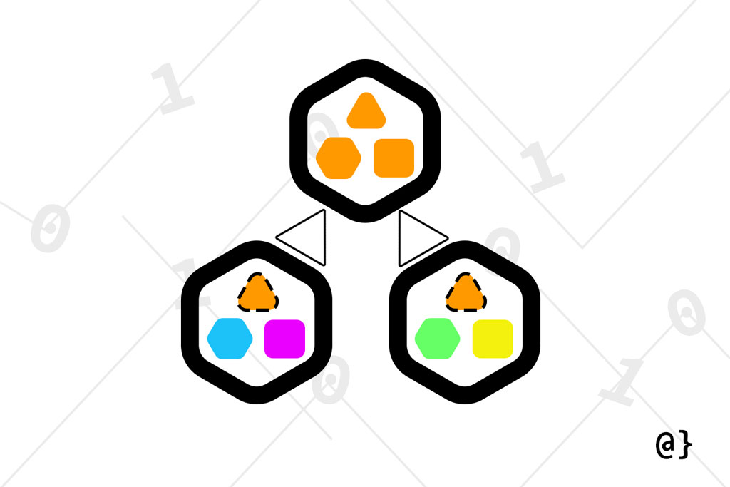
OCP: THE OPEN-CLOSED PRINCIPLE
El Principio Abierto/Cerrado (OCP) establece que las entidades de software (clases, módulos, funciones) deben estar abiertas para extensión, pero cerradas para modificación.

Slide 20
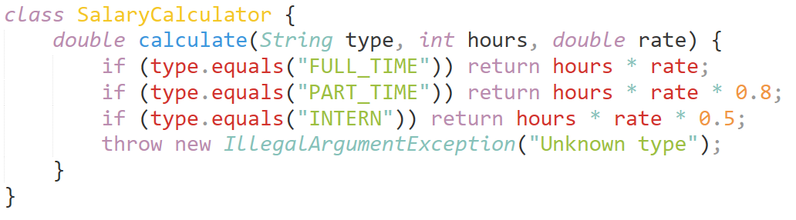
Rompe OCP(THE OPEN-CLOSED PRINCIPLE)

Slide 21
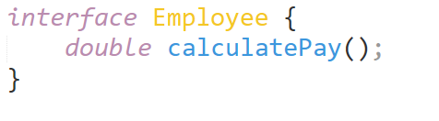
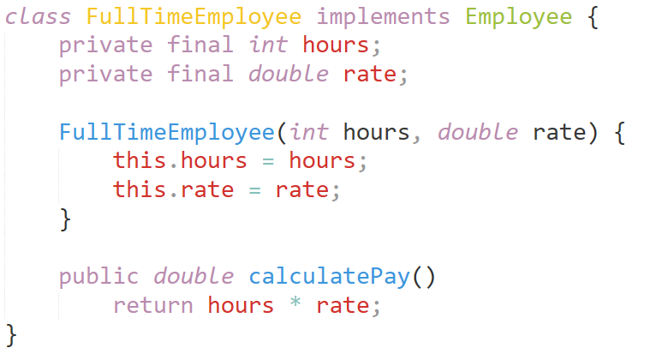
Solucion

Slide 22
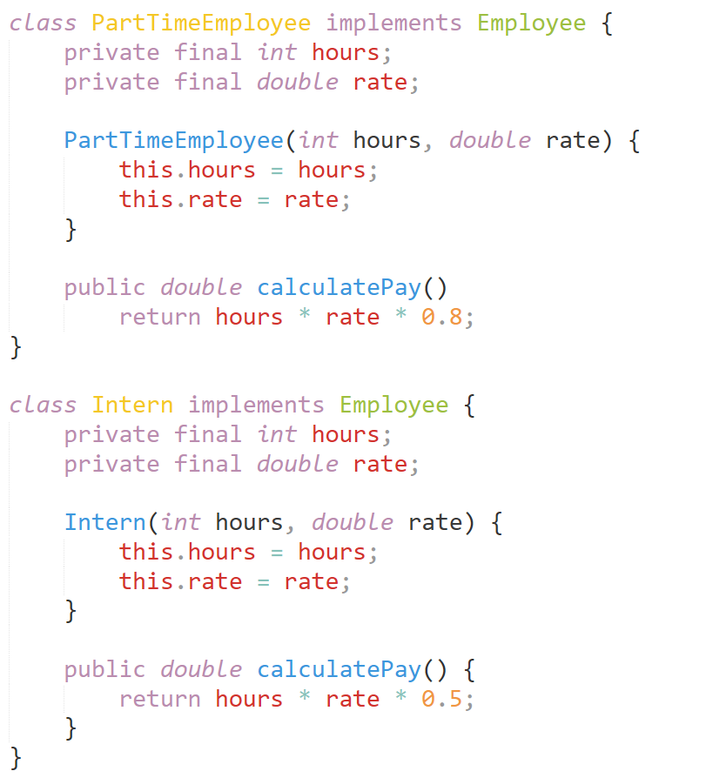

Slide 23
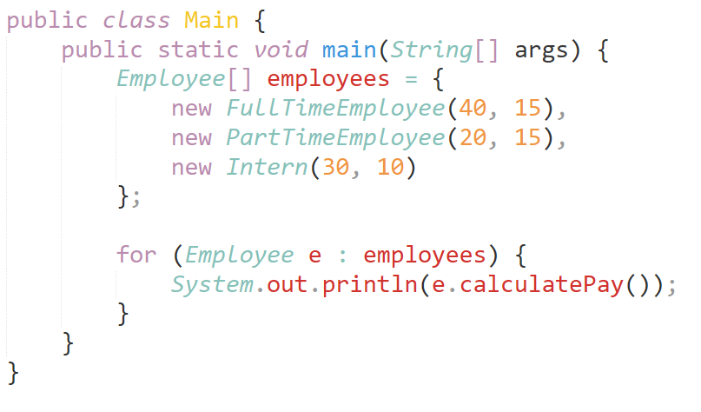

Slide 24
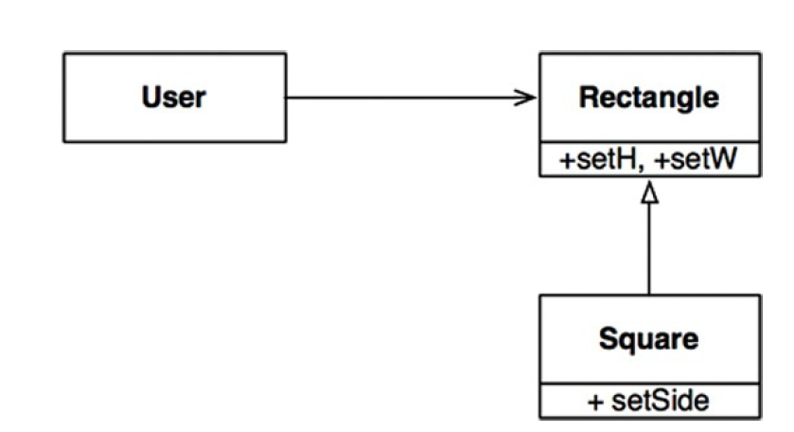
LSP: Liskov Substitution Principle
El Principio de Sustitución de Liskov establece que los objetos de una clase derivada debe poder sustituir a los objetos de su clase base sin alterar el comportamiento correcto del programa.
Si una clase hereda de otra, debería poder usarse en su lugar sin que el programa falle o se comporte de forma inesperada.

Slide 25
ISP: THE INTERFACE SEGREGATION
PRINCIPLE
El Principio de Segregación de Interfaces (ISP) establece que una clase no debe verse obligada a depender ni a implementar métodos que no utiliza. Para ello, es preferible diseñar interfaces pequeñas y específicas, en lugar de interfaces grandes y generales, de modo que cada cliente dependa únicamente de las funcionalidades que realmente necesita

Slide 26
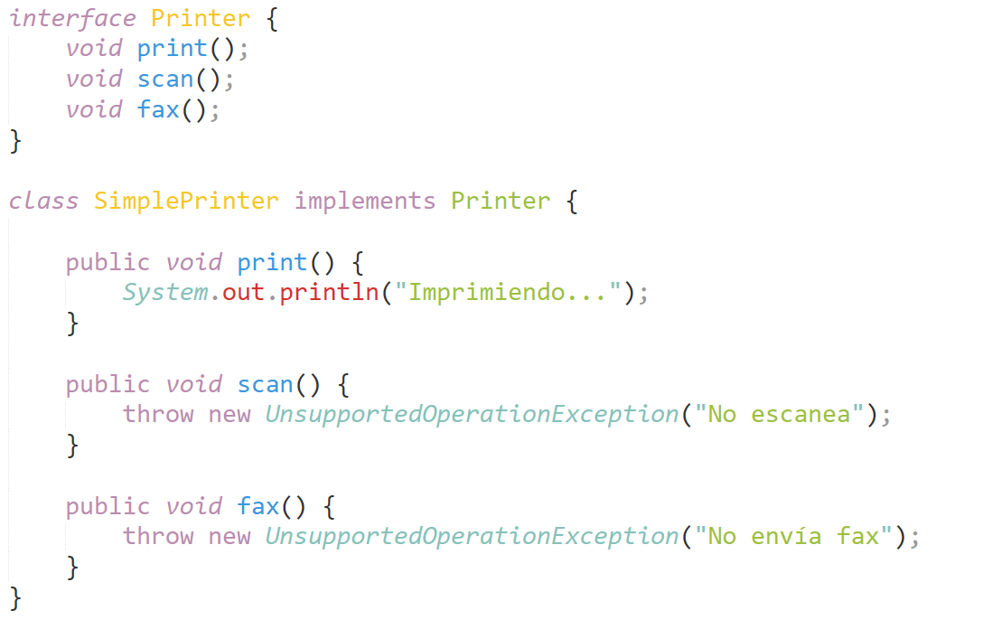
Rompe ISP

Slide 27
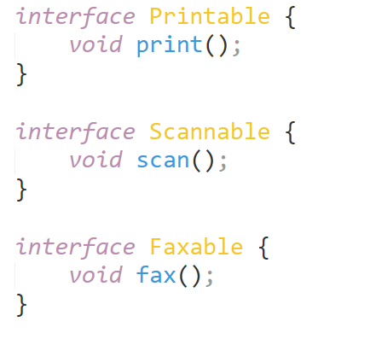
Solucion

Slide 28
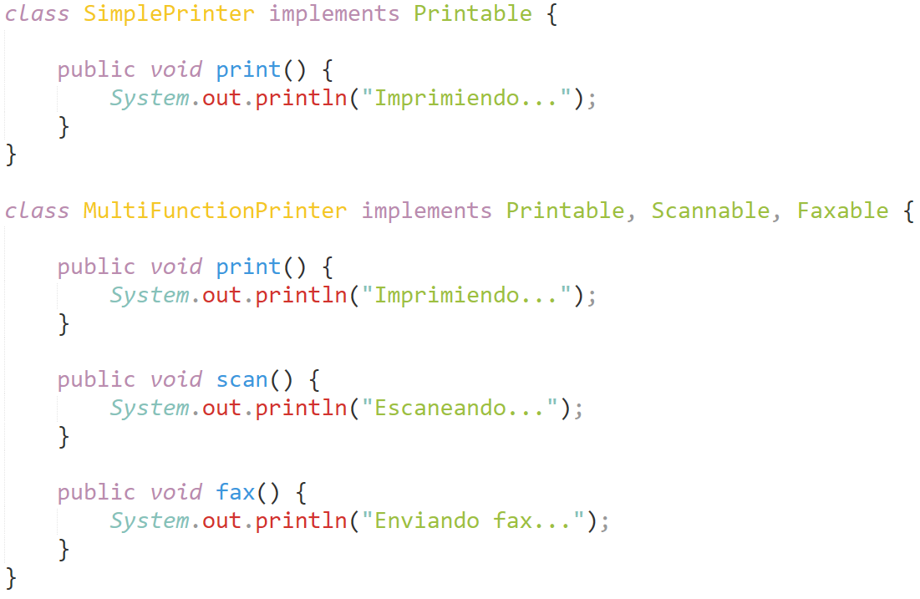

Slide 29
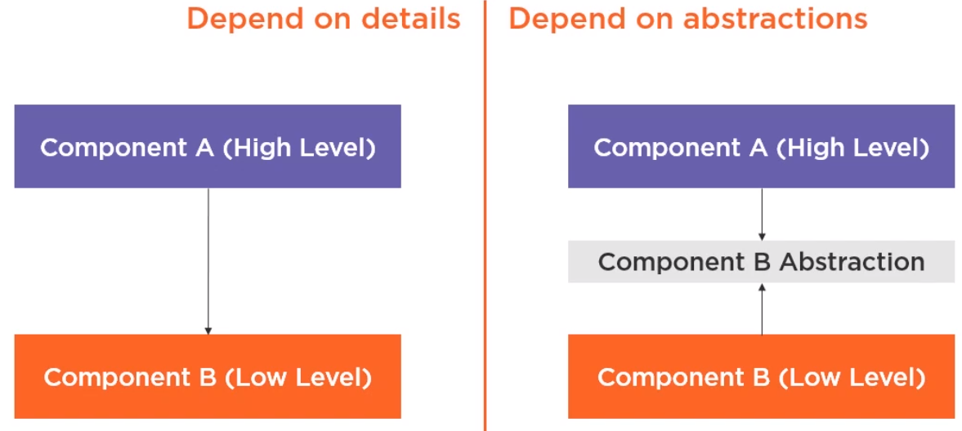
DIP: THE DEPENDENCY INVERSION
PRINCIPLE
El Principio de Inversión de Dependencias (DIP) establece que los módulos de alto nivel no deben depender de módulos de bajo nivel, sino que ambos deben depender de abstracciones. Además, las abstracciones no deben depender de los detalles, sino que los detalles deben depender de las abstracciones.

Slide 30
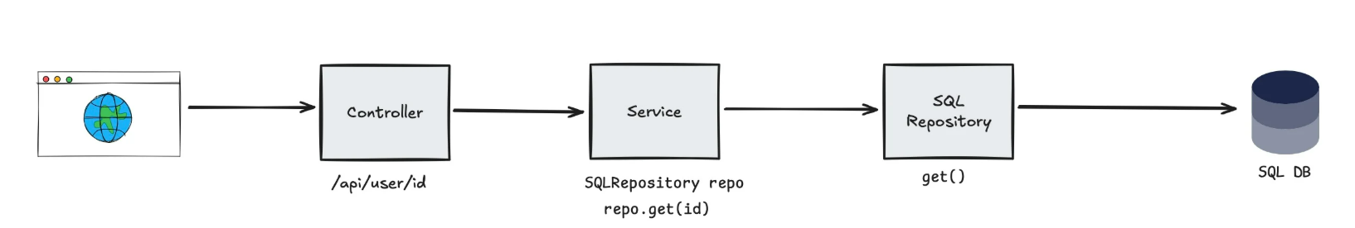
Sin DIP

Slide 31
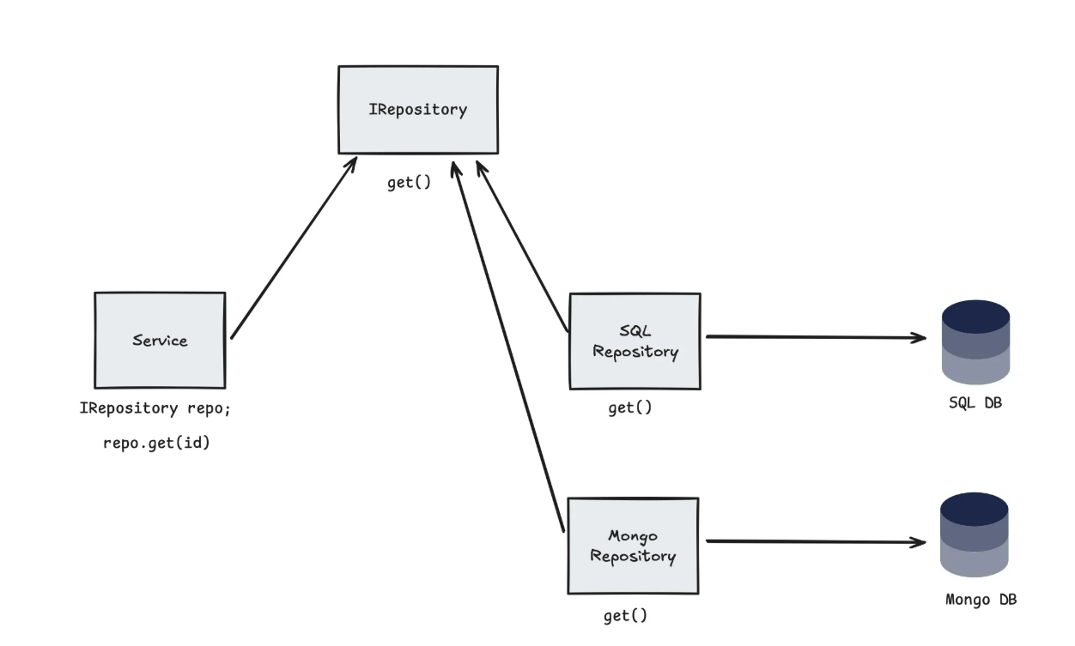
Con DIP

Slide 32
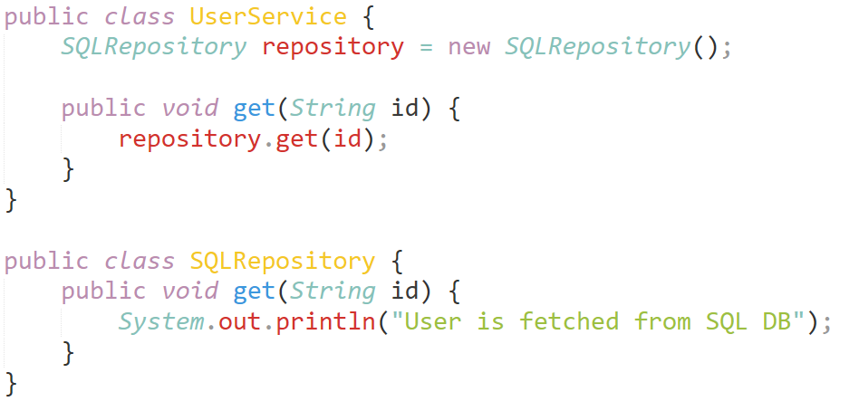
Código

Slide 33
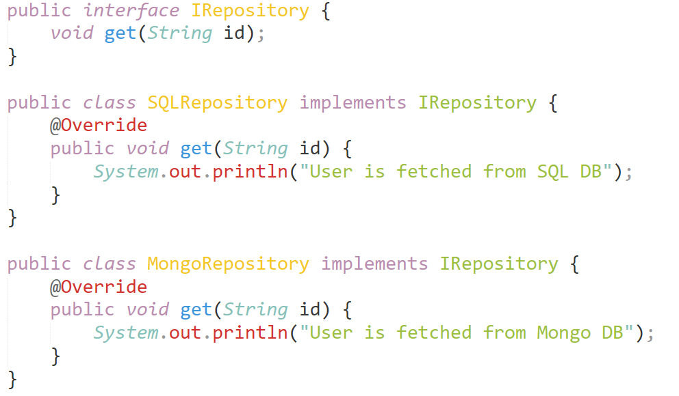

Slide 34
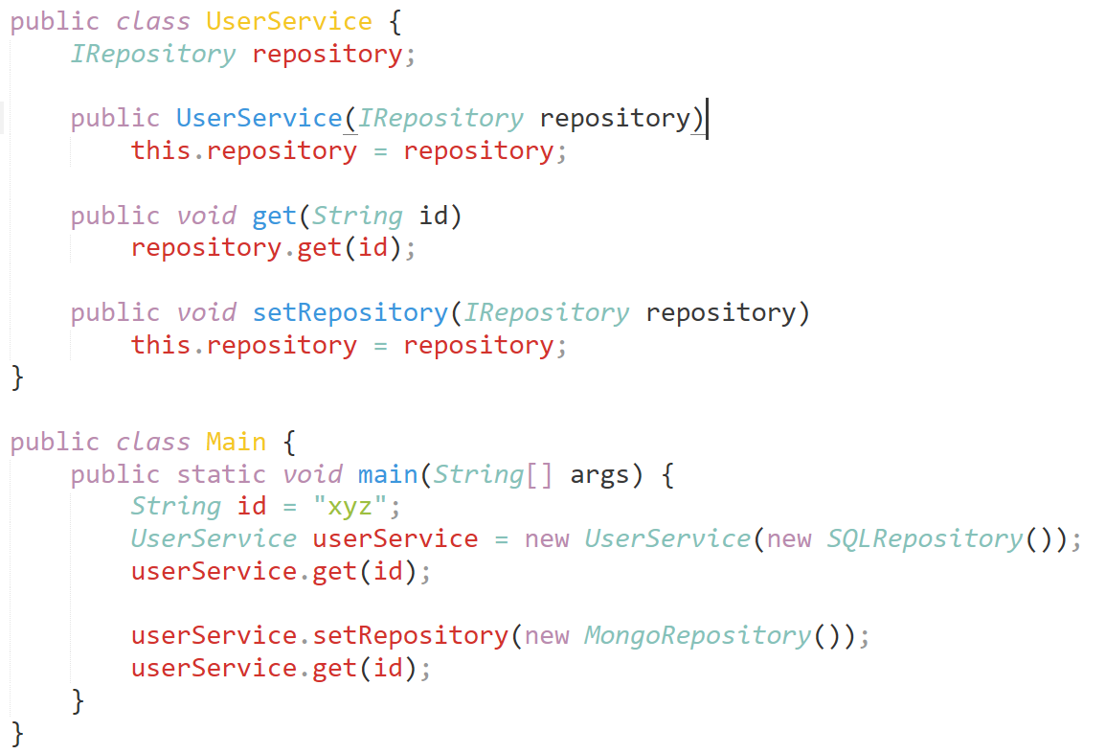

Slide 35
04
Frameworks y
Librerías

Slide 36
Detallar que es un framwork y que es una librería
Dar ejemplos concretos y hacer comparaciones

Slide 37
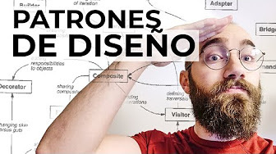

Slide 38
05
Foro de la semana

Slide 39
06
Dudas

Slide 40

¡GRACIAS POR SU ATENCIÓN!

